Slide 1
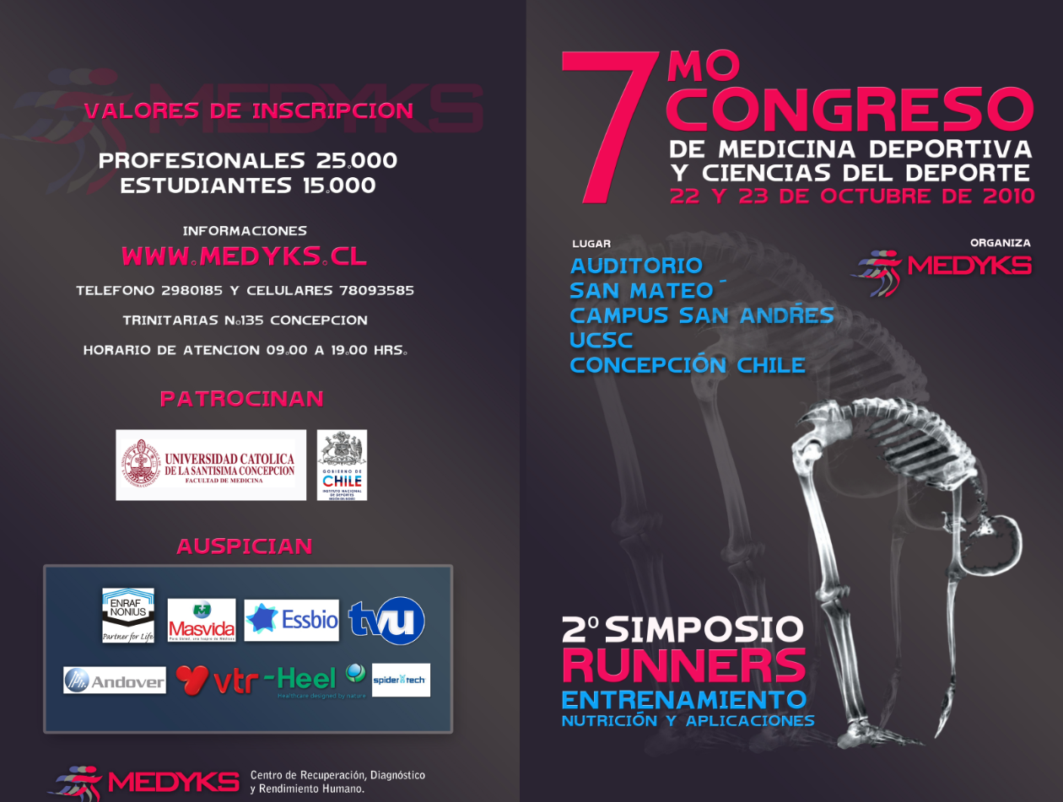
EDUCACIÓN Y LAS MEDICIONES DE NIVEL DE ACTIVIDAD FÍSICA EN LA POBLACIÓN
Georges CAZORLA

Slide 2
La actividad física
La actividad física de manera siguente : " cualquier movimiento del cuerpo, producido por los músculos esqueléticos y que implica un gasto de la energía encima del gasto básico «
Molnar y Livingstone. (O J Pediatr (2000) 159: [ Suppl ] S45-s55) defindan

Slide 3
La actividad física
Se caractérise par :
Son type : ménager, jardinage, bricolage, loisir, sportif, entraînement, compétitif
Sa durée : pendant combien de temps ?
Sa fréquence : quelle régularité, quels intervalles ?
Son intensité : quel investissement physique, quelle dépense d’énergie ?
Son contexte : quel environnement, quelle saison, quelle température…?

Slide 4
METHODES DE MESURE OU D’EVALUATION DU NIVEAU D’ACTIVITE PHYSIQUE
(D’après LaMonte al., 2001 ; Sirard et al., 2001 et d’après Rapport INSERM 2008 Activité Physique. Contextes et effets sur la santé)
Méthodes de mesure : | 1) de l’activité physique | 2) de la dépense d’énergie
Critères de référence | Observation directe (crayon-papier…caméscope, logiciels spécifiques, ordinateur…). | Calorimétrie directe Calorimétrie indirecte Eau doublement marquée + consommation d’oxygène (VO2). Fréquence cardiaque-VO2 Tests de terrain : VAM, références VO2max; FCmax
Mesures déclaratives | Rappel d’activité (auto-administré, entretien) par le sujet ou une tierce personne. Journal/log
Mesures complémentaires | Actimétrie : Podomètre Accéléromètre GPS…

Slide 5
1- L’OBSERVATION DES COMPORTEMENTS
Par des observateurs :
Soit directement au cours de l’activité
Soit indirectement par analyse de vidéos enregistrées lors de l’activité physique.
Dans les deux cas, nécessité de disposer :
d’observateurs entraînés
de grilles d’observation
de taxinomies des comportements à observer

Slide 6
1- Avantages et limites de l’observation
D’après Rapport INSERM 2008 Activité Physique. Contextes et effets sur la santé)
AVANTAGES | LIMITES
Recueil d’informations en temps réel | Acceptabilité de l’observateur par le sujet (intrusif; influence sur le comportement)
Objectivité | Nombre d’observateurs nécessaires
Possibilité d’analyse du mouvement | Consommateur de temps, travail fastidieux d’observation et de traitement des observations
Ressources matérielles limitées (sauf si enregistrement vidéo) | Reproductibilité inter-observateurs

Slide 7
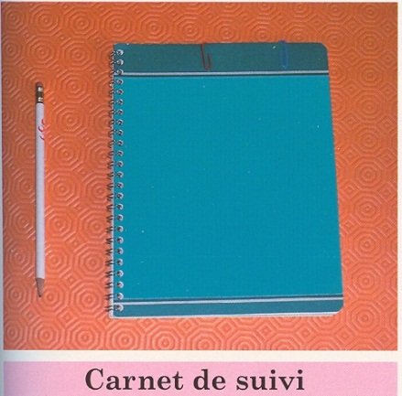
2- METHODES DECLARATIVES : QUESTIONNAIRES
Relevé par le sujet lui-même :
1- Journal : compte-rendu détaillé de toutes les activités physiques d’une journée ;
2- Log : recueil continu de la participation du sujet à certaines activités physiques
Bonne coopération des sujets nécessaire (difficile avec les très jeunes ou les très âgés).
Utilise des questionnaires remplis par la sujet lui-même en auto-administration ou
au cours d’un entretien

Slide 8
2- METHODES DECLARATIVES : LES QUESTIONNAIRES
- Pour les adultes en général : MLTPAQ (Minnesota Leisure-Time Physical Activity Questionnaire (Sallis et al. Am J Epidemiol 1985)
- Pour les enfants et adolescents : Tessier et al. Arch Pediatr 2007.
-Personnes âgées : Bonnefoy et al J Am Geriatr Soc 2001; Schuler et al. Percept Mot Skills 2001;
Robert et al. Ann Readapt Med Phys 2004; Taylor-Piliae et al. Am J Epidemiol 2006;
- Femmes enceintes : KPAS (Kaiser Physical Activity Survey) Schmidt et al. Med Sci Sports Exerc
2006.
- Sujets atteints du VIH/SIDA, : (Baeck Physical Activity Questionnaire) : Florindo et al. Cad Saude Publica 2006; de schizophrénie Faulkner et al. 2006; de déficiences IPAC, (International Physical Activity Questionnaire) Pitta et al. Eur Respir J 2006 ; ou d’obésité : (Tehard et al. Med Sci Sports Exerc 2005)…

Slide 9
Conseils pour choisir un questionnaire :
1) Quality Assessment of Physical Activity Questionnaire (QAPAQ).
Terwee et al. Sports Med 2010; 40 (7): 525-537,
2) Self Administered Physical Activity Questionnaires for the Elderly (SAPAQE): Lisa Forsén et al. Sports Med 2010; 40 (7): 601-623
3) Self Administrated Physical Activity Questionnaires for Adults (SAPAQA) :
van Poppel et al. Sports Med 2010; 40 (7): 565-600
4) Self Administrated Physical Activity Questionnaires for Youth (SAPAQY)
En France certains médecins et cardiologues utilisent le QENAP (Questionnaire d’Evaluation du Niveau d’Activité Physique)
de Ricci et Gagnon

Slide 10
Évaluez votre niveau d’activité physique :
Questionnaire de Ricci et Gagnon
1
A) Activités quotidiennes
1- Quelle intensité d’activité physique votre travail requiert-il ?
légère modérée moyenne intense très intense
2- En dehors de votre travail régulier, combien d’heures consacrez-vous
par semaine aux travaux légers : bricolage, jardinage, ménages, etc. ?
moins de 2 3-4 : 5-6 : 7-9 : 10 et plus :
3- Combien de minute par jour consacrez-vous à la marche ?
moins de 15: 16-30 : 31-45 : 46-60 : 61 et plus :
4- Combien d’étages, en moyenne, montez-vous à pied chaque jour ?
moins de 2 : 3-5 : 6-10 : 11-15 : 16 et plus :
TOTAL 1 :
1
2
3
4
5
1
2
3
4
5
1
2
3
4
5
1
2
3
4
5

Slide 11
Évaluez votre niveau d’activité physique :
Questionnaire de Ricci et Gagnon (suite)
B) Activités sportives et récréatives
5- Pratiquez-vous régulièrement une ou des activités physiques ou récréatives ?
non : oui :
Si oui, répondez aux questions suivantes :
6- A quelle fréquence pratiquez-vous l’ensemble de ces activités ?
1-2/mois 1/semaine : 2/semaine : 3/semaine : 4 et +/semaine :
fois/mois
7- Combien de minutes consacrez-vous en moyenne à chaque séance d’activité
physique?
moins de 15: 16-30 : 31-45 : 46-60 : 61 et + :
8- Habituellement comment percevez-vous votre effort ?, Le chiffre 1 représentant
un effort très facile et le 5, un effort difficile.
1
5
1
2
3
4
5
1
2
3
4
5
1
2
3
4
5
TOTAL 2 :

Slide 12
Évaluez votre niveau d’activité physique :
Questionnaire de Ricci et Gagnon (suite)
Résultats :
Faites la somme des chiffres de droite, puis la somme des totaux 1 et 2 pour
connaître et interpréter où vous en êtes de votre niveau d’activité physique :
Moins de 16 points : Inactif (ve)
Entre 16 et 32 : Actif (ve)
Plus de 32 : Très actif (ve)

Slide 13
2- Avantages et limites de la méthologie déclarative
D’après Rapport INSERM 2008 Activité Physique. Contextes et effets sur la santé)
AVANTAGES | LIMITES
Faible coût | Manque de précision des caractéristiques des activités physiques rappelées
Application facile | Manque de qualité et de précision des réponses fonction des sujets (contexte des questions, âges, culture, statut professionnel, capacité cognitive…)
Recueil des caractéristiques des activités physiques concernées | Difficulté de mémoriser les activités de faible intensité, anciennes, longueur de la période de rappel…
Valides pour classer les sujets dans des catégories d’activité physique (Strath et al. Med Sci Sports Exerc 2000) | Conception du questionnaire : les questionnaires courts et simples montrent de meilleurs coefficient de reproductibilité et de validité que les questionnaires longs (Sarkin et al. Med Sci Sports Exerc 2000)
Prise en compte de la variation saisonnière des activités physiques | Surestimation du temps et sous-estimation de la dépense énergétique (Tzetzis et al. Eur J Epidemiol 2001, Walsh et al. Am J Clin Nutr 2004)
Surtout utilisable dans des enquêtes épidémiologiques | Inapproprié pour les enfants de moins de 10 ans et pour les personnes très âgées (problèmes cognitifs)

Slide 14
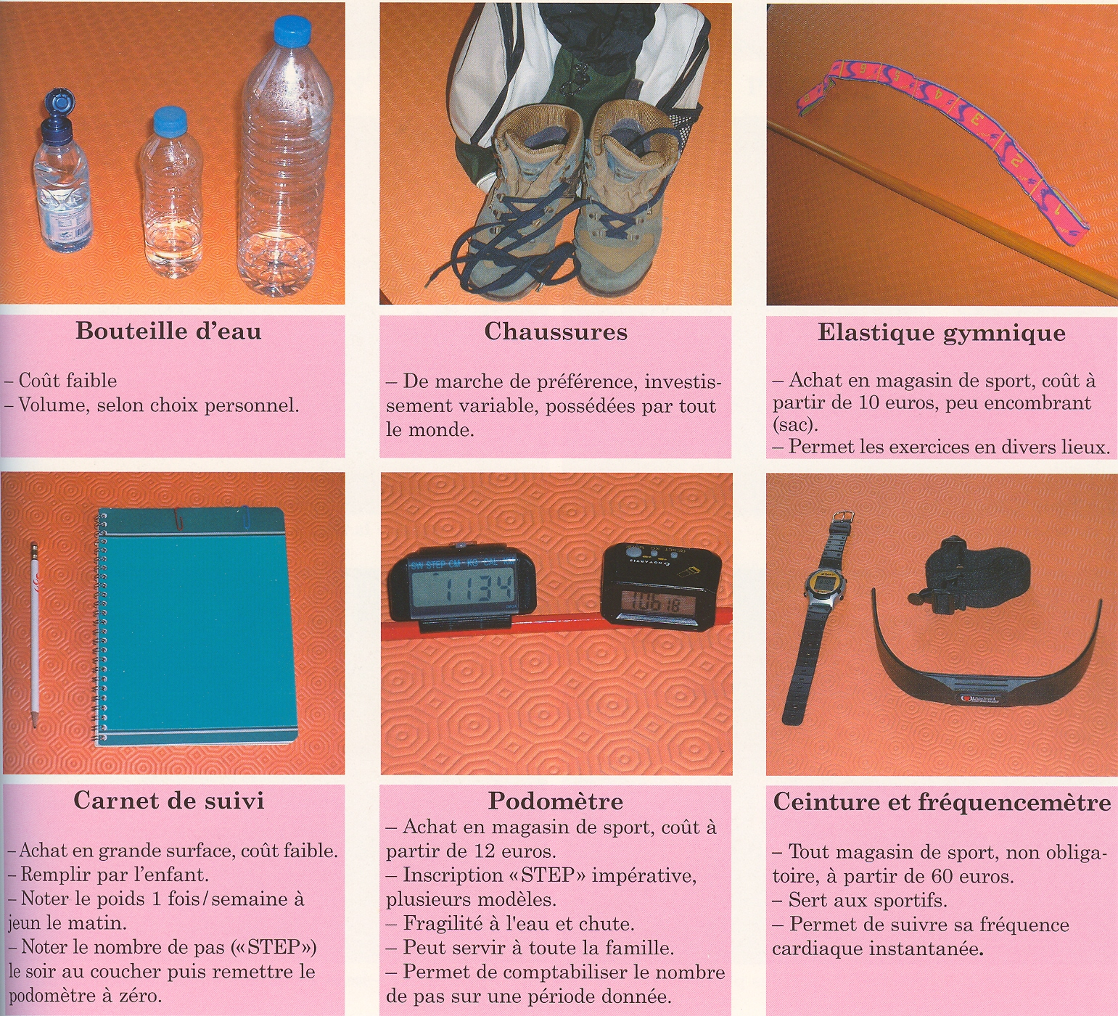
3- ACTIMETRIE : UTILISATION DU PODOMETRE
Le podomètre est le premier des appareils portable utilisé pour rendre compte du
niveau d’activité physique.
Il a été conçu pour comptabiliser le nombre de pas sur une période de temps.

Slide 15
Equivalence entre nombre de pas par jour et durée en fonction du
niveau d’activité physique ou des objectifs de santé
NIVEAU D’ACTIVITE RECOMMANDATIONS | NOMBRE DE PAS PAR JOUR | DUREE PAR JOUR D’ACTIVITE PHYSIQUE (minutes / Jour)
Inactivité ≈ sédentarité | < 3 000 | 5 – 10
Activité physique faible | 3 000 – 6 000 | 15
Recommandation d’activité pour la population générale | ≥ 10 000 | 30 (3 x 10)
Activité physique nécessaire pour une perte de poids | 12 000 – 15 000 | 60

Slide 16
3- ACTIMETRIE : Avantages et limites de l’utilisation du podomètre
D’après Rapport INSERM 2008 Activité Physique. Contextes et effets sur la santé)
AVANTAGES | LIMITES
Nombre de pas, estimation d’une distance | Mesures pas toujours valides
Simple, facile d’utilisation | Pas d’information sur la nature de l’activité physique, le temps passé et l’intensité de cette activité
Faible coût | Ne peut enregistrer ni les changements de vitesse ni l’évolution des coûts métaboliques
Léger, petite taille, facile à porter | Tendance à sous-estimer la marche lente. Sous-estime la dépense d’énergie. -59% entre le Yamax-Digiwalker 500 et l’eau doublement marquée !
Feed-back immédiat | Impossible de différencier l’activité dans le temps
Utile pour favoriser et contrôler la marche (atteindre le nombre de pas recommandé. | Pas d’enregistrement d’autres activités que celles impliquant les membres inférieurs.
Peut être porté dans les conditions de la vie courante | Pas de mémorisation des données qui doivent donc être relevées

Slide 17
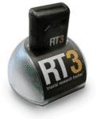
Accéléromètre RT3
-Mesure 3 axes
-Calcul METs, kcal
-Coût: 500$ US
www.stayhealthy.com

Slide 18
Selon les modèles, les accéléromètres peuvent se porter au niveau
de la hanche, du bas du dos ou de la cheville.
Une période d’enregistrement de 3 à 5 jours, à raison d’un minimum
de 10h par jour est nécessaire pour estimer le niveau habituel d’activité
Physique.
L’utilisation simultanée d’un journal rappelant les activités physiques
augmente la précision des mesures.

Slide 19
3- ACTIMETRIE : Avantages et limites de l’utilisation de l’accéléromètre
D’après Rapport INSERM 2008 Activité Physique. Contextes et effets sur la santé)
AVANTAGES | LIMITES
Objectivité | Coût élevé
Petite taille | Nécessite une bonne expertise pour l’analyse des données Nécessite des matériels informatiques pour le stockage et l’analyse des données
Portable et enregistrement continu sur de longues périodes sans interférence avec les mouvements normaux | Précision limitée pour estimer la dépense énergétique (Leenders et al. Med Sci Sports Exerc 2001). Non validé par des mesures directes de coûts énergétiques dans les conditions de la vie courante ou au cours d’activités autres que la locomotion.
Utilisation dans les conditions de la vie courante | Manque de disponibilité d’équations valides pour convertir les informations en dépense énergétique
Données enregistrées : durée, fréquence, intensité, accélération, segmentation des périodes d’activité physique. | Manque d’équations valides pour les populations spécifiques pour chaque appareil (Welk et al., Med Sci Sports Exerc 2000)
Application sur le terrain | Maîtriser toutes phases de fonctionnement de l’appareil
Application en pratique clinique (Culhane et al. Ageing 2005)

Slide 20
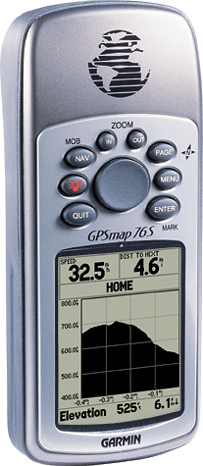
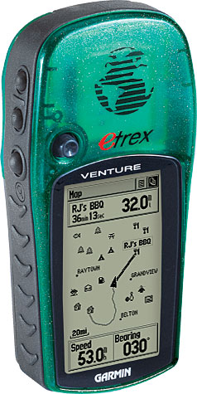
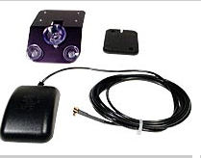
3- ACTIMETRIE : UTILISATION DU GPS
Garmin
Garmin
eTrex
:
MAP76s
Antenne interne
Antenne externe
- Un récepteur GPS utilise divers algorithmes pour calculer la distance exacte qui le sépare d’un satellite
- Au moins 4 satellites doivent être visibles simultanément pour trianguler une position 3D
- Se base sur les signaux des 4 satellites dont les signaux sont les mieux captées parmi une vingtaine.

Slide 21
D’après les résultats d’une étude de Léger et al. 2008 :
Le MAP76 donne une vitesse moyenne très proche de la vitesse réelle
Le eTrex détecte les changements de vitesse, mais la vitesse moyenne est différente de la vitesse réelle
Le RT3 n’a aucun VM qui suit la vitesse réelle
Le MAP76 est le meilleur des 3 unités pour détecter les changements de vitesse

Slide 22
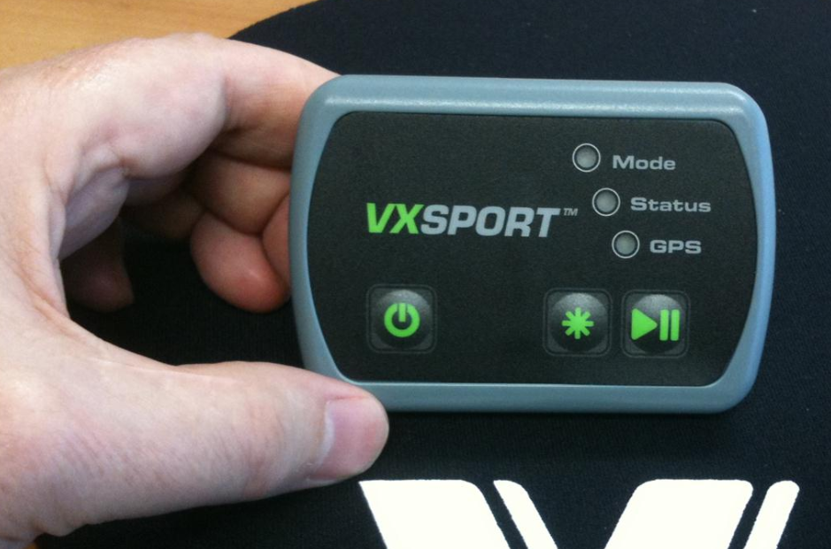
LE TOUT EN UN : Podomètre + accéléromètre + GPS + CFM
Impactes au sol
Nombre de foulées
Distance par foulée
- Distance parcourue totale et séquencée
Durée,
Cadence
Vitesse moyenne, vitesse max,
Fréquence cardiaque moyenne,
Fréquence cardiaque max,
Extrapolation de la dépense d’énergie
LIMITES
Validation des différentes mesure ? Coût élevé : appareil + logiciel
Réservé au laboratoire si la validité est prouvée

Slide 23
4- TECHNIQUES ET METHODES DE MESURE
DE LA DEPENSE ENERGETIQUE

Slide 24
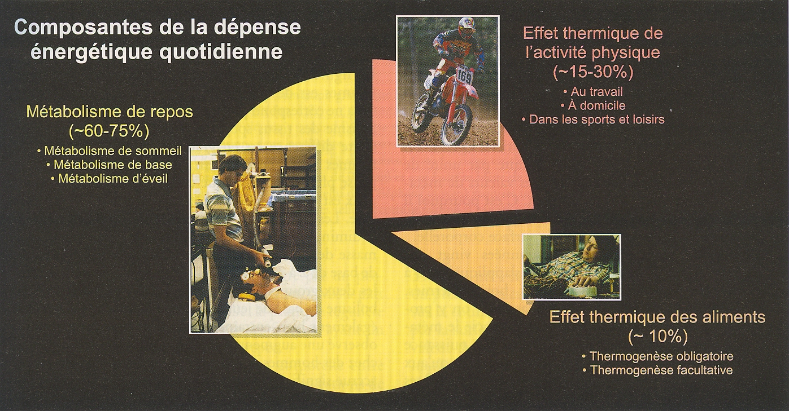

Slide 25
TECHNIQUES ET METHODES DE MESURE
DE LA DEPENSE ENERGETIQUE
Calorimétrie directe : calorimètre de Atwater-Rosa
Spirométrie
en circuit fermé
Calorimétrie indirecte
Technique par
sacs de Douglas
Spirométrie en
circuit ouvert
Technique informatisée
de laboratoire
Spirométrie portable
fréquence cardiaque
% FCmax
% PAM
% VAM
Relations VO2 :

Slide 26
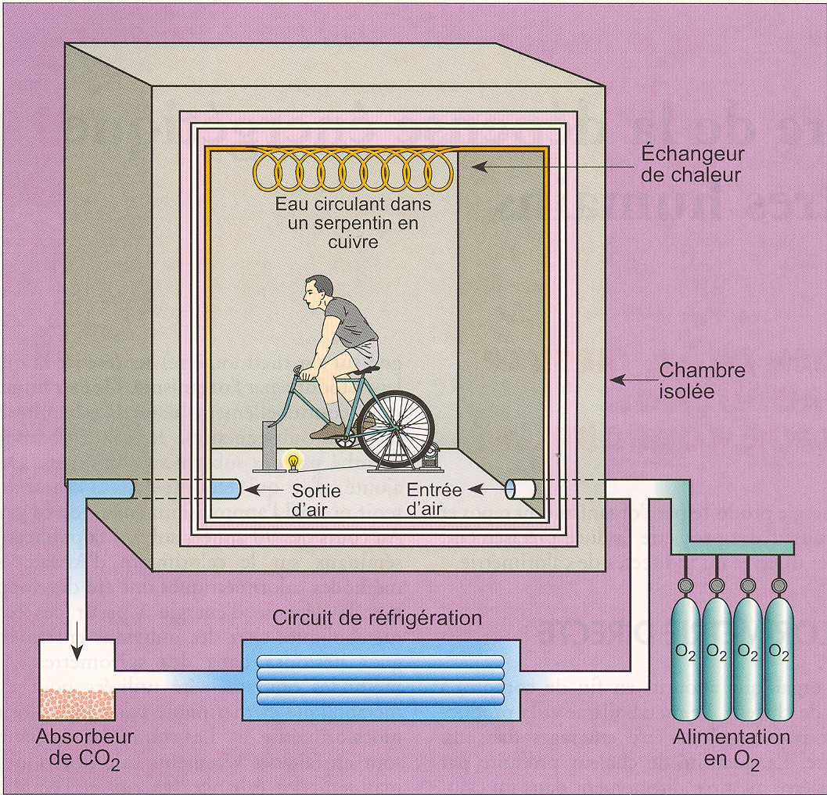
Calorimétrie directe Atwater-Rosa (fin XIXème siècle)

Slide 27
POUR FACILITER LES CALCULS…
1 litre d’oxygène équivaut entre 4,82 et 5 kcal.
Approximation retenue 1 L O₂: 5 kcal
1 kcal = 4,186 joules
Approximation retenue : 4,2 joules
1 litre d’oxygène équivaut entre 20,18 et 21 joules

Slide 28
Calorimétrie indirecte :
Spirométrie en
circuit ouvert
Technique informatisée
de laboratoire
A partir de la course sur tapis roulant…

Slide 29
Calorimétrie indirecte :
Technique informatisée
de laboratoire
Spirométrie en
circuit ouvert
A partir du pédalage sur
son propre vélo…

Slide 30
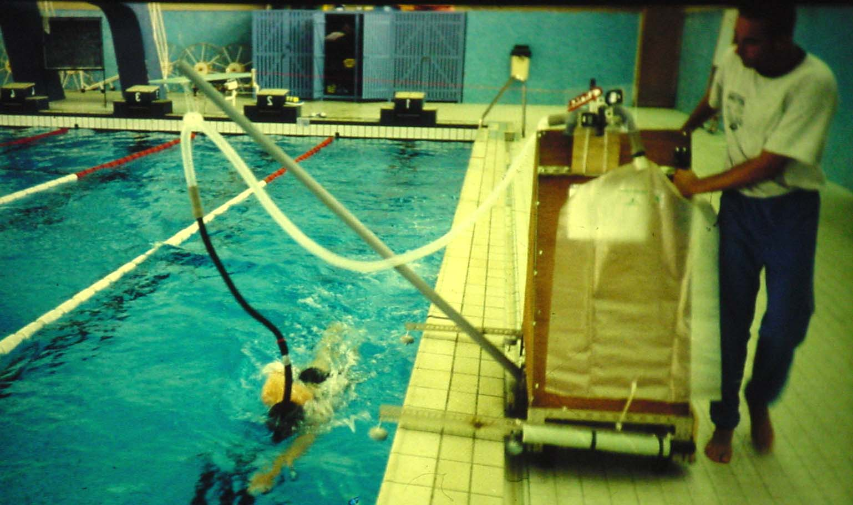
Directement au cours de la nage…
Calorimétrie indirecte :
Spirométrie en circuit fermé :
Technique par
sacs de Douglas

Slide 31
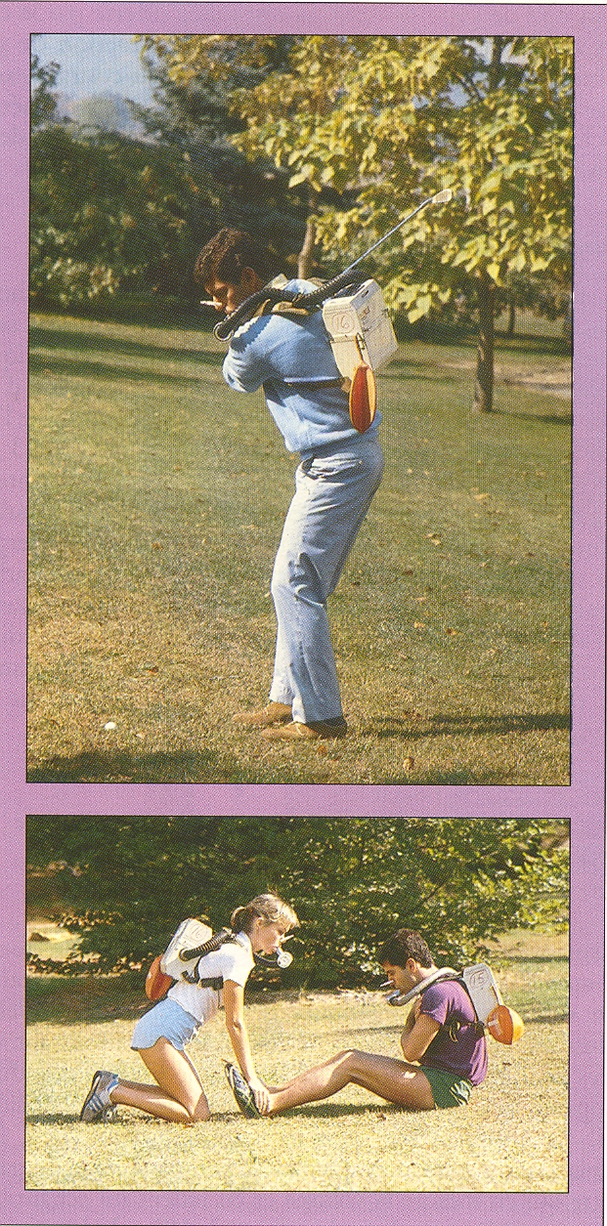

Slide 32
Technique informatisée
de laboratoire sur le bord de la piscine
Calorimétrie indirecte :
Spirométrie en
circuit ouvert
Directement sur sa
propre planche de surf…

Slide 33
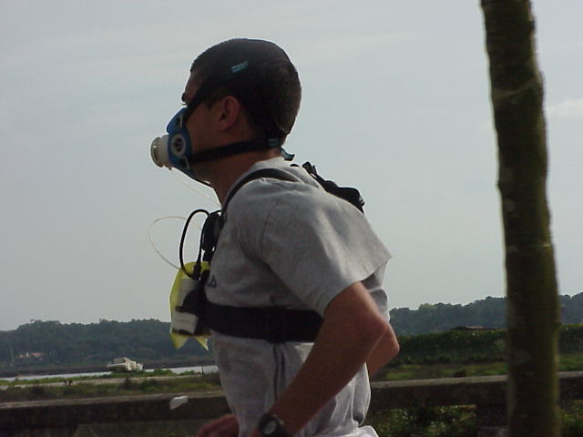
MESURE DIRECTE DU VO2 AU COURS DE LA COURSE EXTERIEURE

Slide 34
QUELQUES RESULTATS
A PARTIR DES MESURES
DU COÛT ENERGETIQUE

Slide 35
Coût énergétique moyen en kJ.min^{-1.}.kg⁻¹ de différentes disciplines
 | kJ.min⁻¹.kg⁻¹ référence adulte | 6 ans + 30% | 7 ans + 20% | 8 ans + 15% | 9 ans +11% | 10 ans + 8%
Badminton | 0,406 | 0,528 | 0,487 | 0,467 | 0,447 | 0,438
Basket | 0,578 | 0,751 | 0,694 | 0,665 | 0,636 | 0,624
Course d'endurance
8 km/h | 0,544 | 0,707 | 0,653 | 0,626 | 0,598 | 0,588
9 km/h | 0,612 | 0,796 | 0,734 | 0,704 | 0,673 | 0,661
10 km/h | 0,718 | 0,933 | 0,862 | 0,826 | 0,790 | 0,775
11 km/h | 0,79 | 1,027 | 0,948 | 0,909 | 0,869 | 0,853
12 km/h | 0,86 | 1,118 | 1,032 | 0,989 | 0,946 | 0,929
13 km/h | 0,931 | 1,210 | 1,117 | 1,071 | 1,024 | 1,005
Course rapide enfant
14 km/h | 1,005 | 1,307 | 1,206 | 1,156 | 1,106 | 1,085
15 km/h | 1,075 | 1,398 | 1,290 | 1,236 | 1,183 | 1,161
16 km/h | 1,152 | 1,498 | 1,382 | 1,325 | 1,267 | 1,244
17 km/h | 1,225 | 1,593 | 1,470 | 1,409 | 1,348 | 1,323
Course sprint enfant
18 km/h | 1,304 | 1,695 | 1,565 | 1,500 | 1,434 | 1,408
19 km/h | 1,382 |  |  | 1,589 | 1,520 | 1,493
20 km/h | 1,451 |  |  |  | 1,596 | 1,567
21 km/h | 1,545 |  |  |  |  | 1,669

Slide 36
Coût énergétique moyen en kJ.min⁻¹.kg⁻¹ de différentes disciplines
 | kJ.min⁻¹.kg⁻¹ référence adulte | 6 ans + 30% | 7 ans + 20% | 8 ans + 15% | 9 ans +11% | 10 ans + 8%
Cyclisme
10 km/h | 0,303 | 0,394 | 0,364 | 0,348 | 0,333 | 0,327
15 km/h | 0,455 | 0,592 | 0,546 | 0,523 | 0,501 | 0,491
Danse | 0,703 | 0,914 | 0,844 | 0,808 | 0,773 | 0,759
Football | 0,665 | 0,865 | 0,798 | 0,765 | 0,732 | 0,718
Gymnastique | 0,276 | 0,359 | 0,331 | 0,317 | 0,304 | 0,298
Judo | 0,816 | 1,061 | 0,979 | 0,938 | 0,898 | 0,881
Marche
Vitesse moyenne | 0,339 | 0,441 | 0,407 | 0,390 | 0,373 | 0,366
Vitesse rapide | 0,594 | 0,772 | 0,713 | 0,683 | 0,653 | 0,642
Natation
Brasse | 0,678 | 0,881 | 0,814 | 0,780 | 0,746 | 0,732
Crawl lent | 0,536 | 0,697 | 0,643 | 0,616 | 0,590 | 0,579
Crawl rapide | 0,653 | 0,849 | 0,784 | 0,751 | 0,718 | 0,705
Dos | 0,707 | 0,919 | 0,848 | 0,813 | 0,778 | 0,764
Papillon | 0,805 |  |  | 0,966 | 0,926 | 0,886
Tennis | 0,456 | 0,593 | 0,547 | 0,524 | 0,502 | 0,492
Tennis de table | 0,285 |  | 0,342 | 0,328 | 0,314 | 0,308
Volley-ball | 0,209 |  |  | 0,240 | 0,230 | 0,226

Slide 37
Coût énergétique moyen en kJ.min⁻¹.kg⁻¹ de différentes disciplines
 | 11 ans + 6 % | 12 ans + 5% | 13 ans + 4% | 14 ans + 3% | 15 ans + 2% | 16 ans + 1% | 17 ans et + = adulte
Cyclisme
10 km/h | 0,321 | 0,318 | 0,315 | 0,312 | 0,309 | 0,306 | 0,303
15 km/h | 0,482 | 0,478 | 0,473 | 0,469 | 0,464 | 0,460 | 0,455
Danse | 0,745 | 0,738 | 0,731 | 0,724 | 0,717 | 0,710 | 0,703
Football | 0,705 | 0,698 | 0,692 | 0,685 | 0,678 | 0,672 | 0,665
Golf | 0,377 | 0,374 | 0,370 | 0,367 | 0,363 | 0,360 | 0,356
Gymnastique | 0,293 | 0,290 | 0,287 | 0,284 | 0,282 | 0,279 | 0,276
Judo | 0,865 | 0,857 | 0,849 | 0,840 | 0,832 | 0,824 | 0,816
Marche
Vitesse moyenne | 0,359 | 0,356 | 0,353 | 0,349 | 0,346 | 0,342 | 0,339
Vitesse rapide | 0,630 | 0,624 | 0,618 | 0,612 | 0,606 | 0,600 | 0,594
Natation
Brasse | 0,719 | 0,712 | 0,705 | 0,698 | 0,692 | 0,685 | 0,678
Crawl lent | 0,568 | 0,563 | 0,557 | 0,552 | 0,547 | 0,541 | 0,536
Crawl rapide | 0,692 | 0,686 | 0,679 | 0,673 | 0,666 | 0,660 | 0,653
Dos | 0,749 | 0,742 | 0,735 | 0,728 | 0,721 | 0,714 | 0,707
Papillon | 0,853 | 0,845 | 0,837 | 0,829 | 0,821 | 0,813 | 0,805
Tennis | 0,483 | 0,479 | 0,474 | 0,470 | 0,465 | 0,461 | 0,456
Tennis de table | 0,302 | 0,299 | 0,296 | 0,294 | 0,291 | 0,288 | 0,285
Volley-ball | 0,222 | 0,219 | 0,217 | 0,215 | 0,213 | 0,211 | 0,209

Slide 38
Coût énergétique moyen en kJ.min⁻¹.kg⁻¹ de différentes disciplines
 | kJ.min⁻¹.kg⁻¹ référence adulte | 11 ans + 6 % | 12 ans + 5% | 13 ans + 4% | 14 ans + 3% | 15 ans + 2% | 16 ans + 1% | 17 ans et + = adulte
Badminton | 0,406 | 0,430 | 0,426 | 0,422 | 0,418 | 0,414 | 0,410 | 0,406
Basket | 0,578 | 0,613 | 0,607 | 0,601 | 0,595 | 0,590 | 0,584 | 0,578
Course d'endurance
8 km/h | 0,544 | 0,577 | 0,571 | 0,566 | 0,560 | 0,555 | 0,549 | 0,544
9 km/h | 0,612 | 0,649 | 0,643 | 0,636 | 0,630 | 0,624 | 0,618 | 0,612
10 km/h | 0,718 | 0,761 | 0,754 | 0,747 | 0,740 | 0,732 | 0,725 | 0,718
11 km/h | 0,79 | 0,837 | 0,830 | 0,822 | 0,814 | 0,806 | 0,798 | 0,790
12 km/h | 0,86 | 0,912 | 0,903 | 0,894 | 0,886 | 0,877 | 0,869 | 0,860
13 km/h | 0,931 | 0,987 | 0,978 | 0,968 | 0,959 | 0,950 | 0,940 | 0,931
Course rapide
14 km/h | 1,005 | 1,065 | 1,055 | 1,045 | 1,035 | 1,025 | 1,015 | 1,005
15 km/h | 1,075 | 1,140 | 1,129 | 1,118 | 1,107 | 1,097 | 1,086 | 1,075
16 km/h | 1,152 | 1,221 | 1,210 | 1,198 | 1,187 | 1,175 | 1,164 | 1,152
17 km/h | 1,225 | 1,299 | 1,286 | 1,274 | 1,262 | 1,250 | 1,237 | 1,225
Course sprint
18 km/h | 1,304 | 1,382 | 1,369 | 1,356 | 1,343 | 1,330 | 1,317 | 1,304
19 km/h | 1,382 | 1,465 | 1,451 | 1,437 | 1,423 | 1,410 | 1,396 | 1,382
20 km/h | 1,451 | 1,538 | 1,524 | 1,509 | 1,495 | 1,480 | 1,466 | 1,451
21 km/h | 1,545 | 1,638 | 1,622 | 1,607 | 1,591 | 1,576 | 1,560 | 1,545
22 km/h | 1,616 | 1,713 | 1,697 | 1,681 | 1,664 | 1,648 | 1,632 | 1,616

Slide 39
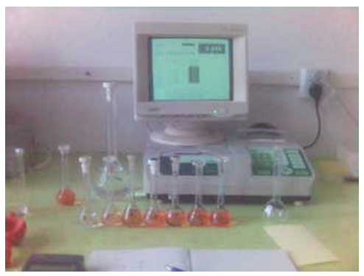
L’EAU DOUBLEMENT MARQUEE
1- INGESTION :
eau + concentration connue de :
Isotope d’hydrogène (deutérium)
et d’oxygène (oxygène-18)
Concentration en fonction de la masse corporelle
2- ELIMINATION
en quelques jours, maximum
3 semaines, dans les fluides
corporels :
Hydrogène marqué : par les
urines, la sueur, et la respiration.
Oxygène marqué sous forme
d’eau et de dioxyde de carbone
Les isotopes se
mélangent à l’eau
corporelle
4- MESURE
Volume de dioxyde
de carbone mesuré
par différence de
taux d’excrétion entre les traceurs
3- MESURE QUOTIDIENNE :
Métabolisme de l’eau corporelle
par [deutérium] dans les échantillons d’urine et de salive
Spectromètre de masse

Slide 40
POUR | LIMITES
Le sujet n’a pas grand-chose à faire | Le sujet doit être disponible
Précision (mesure de référence) | Coût élevé
Validité | Disponibilité de l’oxygène-18
Reflète l’activité du sujet en situation réelle | Utilisation de matériel de laboratoire (spectromètre de masse)
Caractère non invasif | Expertise technique pour la préparation de l’échantillon et pour les mesures
 | - Estimation du quotient respiratoire (connaître la consommation d’oxygène) : délai de 3 jours pour avoir une moyenne de dépense énergétique quotidienne. - Mesure globale de la dépense énergétique (dépense énergétique de la totalité de l’activité physique obtenue par déduction). - Pas de segmentation de l’activité. - Pas de possibilité sur la qualité de l’activité physique. - Nécessite de combiner avec une autre méthode. - Non applicable en pratique clinique courante ou dans les études de populations
EAU DOUBLEMENT MARQUEE
D’après Rapport INSERM 2008 Activité Physique. Contextes et effets sur la santé)

Slide 41
LA FREQUENCE CARDIAQUE

Slide 42
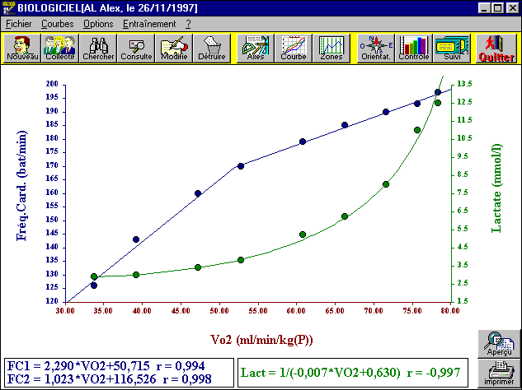
PROTOCOLE 1- ETABLISSEMENT DES RELATIONS FREQUENCE CARDIAQUE - VO2
2- Extrapolation de la consommation d ’oxygène (VO₂) à partir de la relation
fréquence cardiaque - VO₂

Slide 43
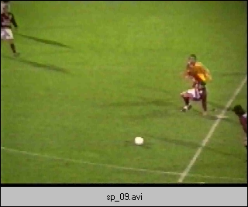
3 - PUIS ENREGISTREMENT DES RELATIONS ENTRE LES ACTIVITES PHYSIQUES ET LA FREQUENCE CARDIAQUE

Slide 44
Possibilités d’utilisation de la fréquence cardiaque et leurs limites
pour évaluer le niveau d’activité physique
D’après Rapport INSERM 2008 Activité Physique. Contextes et effets sur la santé)
POUR | LIMITES
Bonne accessibilité | Nécessité de définir la relation entre la fréquence cardiaque et la dépense d’énergie pour chaque sujet ce qui implique le recours à la calorimétrie indirecte.
Faible coût | Facteurs intrinsèques et extrinsèques de variation de la fréquence cardiaque sans modification de la dépense d’énergie
 | Pas d’information sur les caractéristiques de l’activité physique. Pas de correspondance exacte entre les caractéristiques filmées d’une activité physique et les évènements correspondants. Informations limitées lors d’exercices de très faibles (< 30% VO2max et très fortes intensités > 95% VO2max)

Slide 45
Comment calculer sa dépense énergétique quotidienne ?
Voir logiciel pour ceux qui le souhaitent…

Slide 46
SYNTHESE SUR LES PRINCIPALES MÉTHODES DE MESURE DE
L’ACTIVITÉ PHYSIQUE HABITUELLE ET PARAMÈTRES MESURÉS
METHODES | PARAMETRES MESURES
Journal personnel, questionnaires | Activité physique décrite (type, durée, fréquence et estimée (intensité : échelle de Borg) Dépense d’énergie liée à l’activité (calculée)
Podomètre | Nombre de pas Distance parcourue + durée = vitesse moyenne
Accéléromètre | Activité et intensité sous forme d’accélération exprimée en « coups/min » en fonction de la durée. Dépense d’énergie liée à l’activité (calculée)
Calorimétrie indirecte | Dépense d’énergie totale ou/et par activité
Eau doublement marquée | Dépense d’énergie totale – dépense de repos Niveau d’activité physique = dépense totale/dépense de repos
Fréquence cardiaque | Activité et intensité sous forme de battements/minute en fonction du temps. Dépense énergétique liée à l’activité extrapolée à partir de la relation FC/VO2

Slide 47
CONCLUSION ET RECOMMANDATIONS
Pour prendre des décisions, notamment en faveur de la santé des populations, les responsables politiques et de santé publique ont besoin d’étayer leurs décisions sur des constats les plus objectifs possibles.
La connaissance du niveau d’activité physique des populations du Chili fait partie des constats indispensables pour agir.
Où en est le niveau d’activité physique des enfants, des adolescents, des adultes non compétiteurs et des personnes plus âgées ?
Nous disposons actuellement de nombreuses techniques pour tenter de répondre à cette question en fonction des populations, des objectifs que l’on se fixe et des moyens dont on dispose.
A nous d’établir notre choix en toute connaissance des avantages et des limites de chacune d’entre elles.

Slide 48
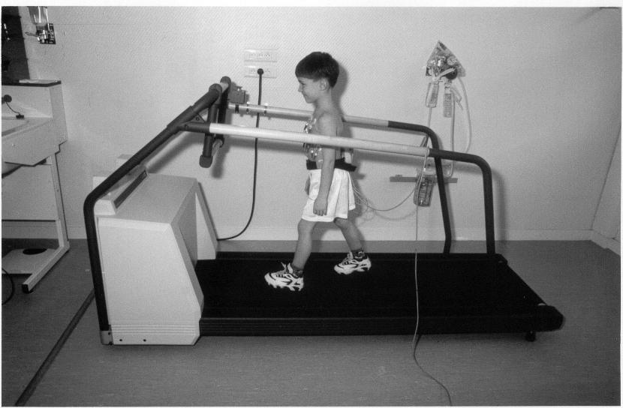
GRACIAS POR SU ATENCION

